Slide 1
Mesh Communicators
Meshtastic · MeshCore · MeshCom - LoRa-Mesh für Funkamateure
Bereicherung, Spielerei - oder lizenzfreie Konkurrenz?
HB9F Rest. Egghölzli · 24. Juni 2026
Andreas Spiess · HB9BLA
Notes:
Begrüssung. Es geht um die neuen LoRa-Mesh-Geräte. Ich nehme sie ernst, bleibe aber ehrlich bei Stärken UND Schwächen. Leitfrage am Ende gemeinsam beantworten.

Slide 2
Agenda
1
Einstieg & Motivation
6
LoRa-APRS
2
Was ist LoRa?
7
LoRa im Weltraum - TinyGS
3
LoRa vs. Amateurfunk-Modulationen
8
Notfunk
4
LoRa-Boards & Hardware
9
Zusammenfassung
5
Die drei Mesh-Produkte
Mesh Communicators · HB9F Bern · 24.06.2026
1
Notes:
Roter Faden ankündigen. Gesamt 45 Minuten, Puffer in der Schlussdiskussion.

Slide 3
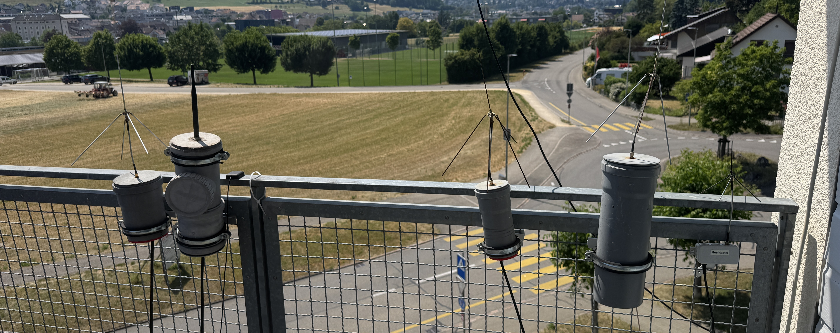
1
Einstieg & Motivation
Mesh Communicators · HB9F Bern · 24.06.2026
2
Notes:
Mit Handzeichen-Abfrage starten. Leitfrage offen lassen, am Ende gemeinsam beantworten.

Slide 4
2
Was ist LoRa?
Semtech, proprietäre Funkschicht (PHY): CSS - Chirp Spread Spectrum
  Ein gleitender Frequenz-Chirp statt eines festen Tons
Zwei Stellschrauben:
  Spreading Factor SF7–SF12 (wie stark gespreizt wird)
  Bandbreite 62.5 / 125 / 250 / 500 kHz
Tradeoff: Reichweite ↔ Datenrate
CSS: Daten stecken im Chirp
Freq
00
10
01
11
Zeit →
Faustregel: +6 dB → doppelte Reichweite
Symbolwert = Startfrequenz · jeder Chirp trägt SF Bits (hier nur 2 gezeigt)
Mesh Communicators · HB9F Bern · 24.06.2026
3
Notes:
Chirp erklären: gleitet über die Bandbreite, wird beim Empfänger entspreizt (de-chirped), dadurch unter dem Rauschen wiedergewinnbar. Höherer SF = robuster/weiter, aber langsamer.

Slide 5
2
LoRa? - Kennzahlen & Bänder
Empfindlichkeit: −137 dBm (SF12/125 kHz) … bis −148 dBm (SF12/7,8 kHz)
Datenrate 0,3 – 27 kbit/s · Sendeleistung typ. 25 – 100 mW (≈ 14 – 20 dBm)
Frequenzen: 433 / 868 MHz (ISM, Region 1)
Duty Cycle 1 % begrenzt die Sendezeit pro Stunde → wenig Durchsatz
Reichweite: Soweit das Auge reicht
Mesh Communicators · HB9F Bern · 24.06.2026
4
Notes:
Kennzahlen einordnen. Duty-Cycle ist der Knackpunkt für den Durchsatz - Überleitung zur SF-Sendezeit-Folie und zur LoRaWAN-Abgrenzung.

Slide 6
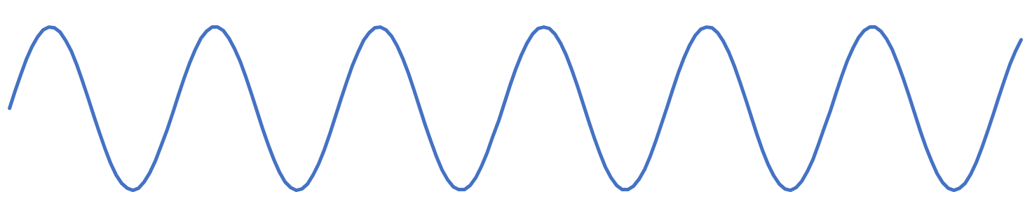
Link Budget
Antennengewinn
Antennengewinn
Raum/Luft
Antenne
Antenne
Input
Sender
Freiraumverlust
Empfänger
Link Budget
Output
Kabelverluste
Kabelverluste
Ausgangsleistung
Empfängerempfindlichkeit

Slide 7
2
Wie lange dauert eine Nachricht? - Sendezeit je SF
Sendezeit [s] je Spreading Factor
Jede SF-Stufe ≈ verdoppelt die Sendezeit
2.30
1.31
Folge fürs Mesh:
Bei 1 % Duty Cycle passen bei SF12 nur ~15 solche Nachrichten pro Stunde durch den Kanal (bei SF7: ~370)
Alle Knoten teilen sich denselben Kanal - lange Airtime verstopft das Mesh
0.62
0.33
0.10
0.17
SF7
SF8
SF9
SF10
SF11
SF12
50-Byte-Nachricht · BW 125 kHz · CR 4:5
Mesh Communicators · HB9F Bern · 24.06.2026
5
Notes:
Kernbotschaft: Reichweite (hoher SF) kostet exponentiell Sendezeit. Das erklärt später, warum MeshCore bewusst SF8 wählt statt SF12.

Slide 8
2
LoRa ≠ LoRaWAN
LoRaWAN (Stern-Topologie)
LoRa-Mesh (Meshtastic & Co.)
Gateway
Server
Cloud
Sensoren → Gateway → Server → Internet (TTN). IoT, Uplink-lastig, Provider nötig.
Geräte reden direkt / Multi-Hop. Kein Server, autark - Chat + Position.
Gleiche Funk-Modulation (LoRa-PHY) - komplett andere Architektur. Die Mesh-Produkte nutzen NICHT das LoRaWAN-Netz.
Mesh Communicators · HB9F Bern · 24.06.2026
6
Notes:
Häufigster Irrtum aufklären: LoRaWAN = sternförmiges IoT-Netz mit Gateways/Servern. Die Communicators bauen ihr eigenes Mesh nur mit der LoRa-Modulation.

Slide 9
3 · LoRa vs. klassische Amateurfunk-Modulationen
Betriebsart | BW | Datenrate | min. SNR | Sendeleistung | Empfindl. | Link-Budget*
SSB | ~2,4 kHz | Sprache | 0 … +6 dB | 50 dBm (100 W) | −122 dBm | 172 dB
FM (NBFM) | 12,5 kHz | Sprache | +8 … +10 dB | 37 dBm (5 W) | −119 dBm | 156 dB
CW (Morse) 20 WpM | ~100 Hz | ~16 Bd · 1,7 Z/s | −10 … −15 dB | 50 dBm (100 W) | −138 dBm | 188 dB
FT8 | ~50 Hz | ≈ 6 bit/s | −21 dB | 50 dBm (100 W) | −148 dBm | 198 dB
WSPR | ~6 Hz | 50 bit / 110 s | −28 … −31 dB | 37 dBm (5 W) | −150 dBm | 187 dB
Packet / APRS (2M) | ~12 kHz | 1200 Bd | +8 … +10 dB | 37 dBm (5 W) | −118 dBm | 155 dB
MeshCore „Narrow“ SF8/62,5 | 62,5 kHz | ~0,98 kbit/s | −10 dB | 15 dBm (32 mW) | −130 dBm | 145 dB
Meshtastic „LongFast“ SF11/250 | 250 kHz | ~1,07 kbit/s | −17,5 dB | 15 dBm (32 mW) | −131 dBm | 146 dB
MeshCom (Ham 70 cm) SF12/125 | 125 kHz | ~183 bit/s | −20 dB | 15 dBm (32 mW) | −137 dBm | 152 dB⁺
LoRa-Limit SF12/7,8 | 7,8 kHz | ~18 bit/s | −20 dB | 15 dBm (32 mW) | −148 dBm | 163 dB
⁺ MeshCom auf 70 cm: mehr Leistung legal → noch höher.
Mesh Communicators · HB9F Bern · 24.06.2026
7
Notes:
Nicht jede Zelle vorlesen, Geschichte erzählen: FT8/CW haben riesiges Link-Budget (Empfindlichkeit + Leistung). Die Mesh-Boards mit nur +22 dBm liegen klar tiefer. Erkenntnisse auf der nächsten Folie.

Slide 10
4
LoRa-Boards & Hardware
Merksatz: LoRa-Module sind IMMER Transceiver - ein Chip (SX127x/126x/128x) sendet UND empfängt.
ESP32 (-S3)
nRF52840
WLAN/BT, mehr Rechenpower - aber höherer Stromverbrauch
Sehr stromsparend, ideal für Batterie- oder Solarbetrieb
  Hersteller:
  LilyGO
  Heltec
  RAK Wireless
Für CH nie die 915-MHz-Variante kaufen!
Mesh Communicators · HB9F Bern · 24.06.2026
9
Notes:
Immer Transceiver. ESP32 vs nRF52 entscheidet über Stromverbrauch. Heltec V3 als günstiger Einstieg. Häufigster Fehler: falsche Frequenzvariante. Links sind klickbar für Live-Bilder.

Slide 11
5
Die drei Mesh-Produkte
Meshtastic
MeshCore
MeshCom
ISM · lizenzfrei
ISM · lizenzfrei · stark in CH
Amateurfunk 70 cm
Erste Implementierung
Standard: SF12
Grösstes Ökosystem
Managed Flooding
Viel “Schnick-Schnack”
Kein Rufzeichen nötig
Multi-Hop-Routing
Standard: SF8
Repeater / Room-Server
In der Schweiz am weitesten verbreitet
meshcore.ch
ÖVSV-Projekt
APRS-Protokoll
Rufzeichen erforderlich
MQTT-Backbone + HAMNET
Der „saubere“ Ham-Weg
Mesh Communicators · HB9F Bern · 24.06.2026
10
Notes:
Je Produkt ca. 4 Minuten. Meshtastic = grösste Community + Flooding. MeshCore = Routing, in CH führend. MeshCom = einziges echtes Amateurfunk-Projekt. Hier die Live-Karte öffnen.

Slide 12
5
Meshtastic vs. MeshCore – Message Transfer
Meshtastic - Managed Flooding
MeshCore - Clients reden direkt, nur Repeater leiten
RPT
Jeder Knoten leitet jede Nachricht weiter → Netz wächst über jeden Knoten
- - - direkt (in Reichweite) — Multi-Hop nur über Repeater
Ohne Repeater erreichst du bei MeshCore nur Knoten in direkter Reichweite. Meshtastic dehnt sich über jeden Knoten aus - robuster, aber mehr Kanal-Last
Mesh Communicators · HB9F Bern · 24.06.2026
12
Notes:
Kernunterschied: MeshCore-Clients relayen NICHT - nur Repeater/Room-Server leiten weiter (gelernte Pfade nach Flood-Discovery). Meshtastic: jeder Knoten relayed (Flooding). Folge: MeshCore braucht Repeater-Infrastruktur für Reichweite, ist dafür effizienter und kollisionsärmer; Meshtastic ist ad-hoc-tauglicher, aber lastiger.

Slide 13
6
LoRa-APRS
433.775 MHz · Tracker + iGate · Einspeisung ins APRS-IS
Software heute: CA2RXU-Firmware - OE5BPA war das ursprüngliche Projekt
Kann viel mehr als nur Tracking:
  KISS-TNC über BLE/BT → APRSDroid / APRS.fi
  Nachrichten senden & empfangen (Messaging) · Winlink
  Wetterstation & Sensoren (BME280/680) → Telemetrie
vs. klassisches APRS (1200 Bd AFSK, 144,800): mehr Reichweite, weniger Strom
Mesh Communicators · HB9F Bern · 24.06.2026
14
Notes:
LoRa-APRS ist NICHT Meshtastic. Aktuelle Firmware CA2RXU, OE5BPA als Pionier würdigen. Diskussionsanker: lokales iGate als Clubprojekt.

Slide 14
7
LoRa im Weltraum - TinyGS
Dasselbe ~20-CHF-Board (TTGO/Heltec) wird zur Satelliten-Bodenstation
  Gleiche Technik/Boards, neuer Zweck
TinyGS: offenes, weltweites Empfangsnetz mit 2'200+ Bodenstationen
  Empfängt LoRa-Satelliten (inspiriert vom FOSSA-Projekt)
Die Satelliten: FOSSA Systems (PocketQube-Picosats) · Norby (6U-Cubesat, seit 2020)
Mesh Communicators · HB9F Bern · 24.06.2026
15
Notes:
Schöner Bogen zur Boards-Folie. TinyGS ist ein Mitmach-Netz, ideales Clubprojekt. Live-Karte öffnen. Ehrlich: heute v.a. Empfang/Telemetrie, kein 2-Wege-Sat-QSO.

Slide 15
8
Notfunk
Warum interessant: Batterie-/solarautark, eigenes Backbone ohne Internet/Provider
  Textnachrichten + Position, auch wenn Mobilfunk/Strom ausfallen
Stärken: niedriger Stromverbrauch, schneller Aufbau, billige Geräte → viele Knoten
Grenzen: niedrige Datenrate, keine Sprache, Duty-Cycle, Reichweite vs. Realität, Knotendichte
Ham-Vorteil: MeshCom auf Amateurband + HAMNET vs. lizenzfreies ISM
Mesh Communicators · HB9F Bern · 24.06.2026
16
Notes:
Ehrlich Pro und Contra. Pro = autark, billig, viele Knoten. Contra = wenig Durchsatz, keine Sprache, Reichweite oft überschätzt. Ham-Vorteil MeshCom betonen.

Slide 16
9
Zusammenfassung
LoRa = Chirp Spread Spectrum: schmalband, empfindlich, billig, stromsparend - aber langsam
LoRa ≠ LoRaWAN
Höherer SF = mehr Reichweite, aber exponentiell mehr Airtime
Drei Stacks:
  Meshtastic - Flooding (jeder Knoten leitet weiter), grösste Community
  MeshCore - nur Repeater leiten (gelernte Pfade), in der CH am weitesten verbreitet
  MeshCom - Amateurfunk (70 cm, Rufzeichen, HAMNET)
LoRa APRS: Viel billiger und viel besser als 2m APRS
Gleiche 20-CHF-Hardware auch für LoRa-APRS und Satellitenempfang
Mesh Communicators · HB9F Bern · 24.06.2026
17
Notes:
Kernpunkte zusammenfassen. Danach Mikrofon frei für Fragen - die Diskussions-Folie folgt am Schluss.

Slide 17
🔗
Live-Karten & Links - zum Anklicken
Live-Karten
🗺️ MeshCore Schweiz - Knotenkarte - https://www.meshcore.ch/map/
🗺️ Meshtastic - weltweite Knotenkarte (MeshMap) - https://meshmap.net/
🗺️ TinyGS - Satelliten-Bodenstationen - https://tinygs.com/
🗺️ CoreScope Mesh Rheinland
Projekte & Firmware
🔗 Meshtastic - https://meshtastic.org
🔗 MeshCore Schweiz - https://www.meshcore.ch
🔗 MeshCom (ÖVSV / ICSSW) - https://icssw.org/meshcom
🔗 LoRa-APRS Firmware (CA2RXU) - https://github.com/richonguzman/LoRa_APRS_iGate
🔗 TinyGS - https://tinygs.com
Mesh Communicators · HB9F Bern · 24.06.2026
18
Notes:
Diese Folie während des Vortrags für Live-Demos öffnen. Alle Links sind in PowerPoint klickbar (Präsentationsmodus).

Slide 18
Vielen Dank
Notes:
Abschluss, Kontakt/Rufzeichen, offene Diskussionsrunde.

